Slide 1
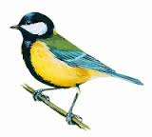
Зимующие птицы
Воспитатель: Потрикеева Е.В

Slide 2
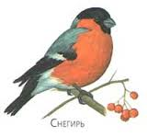
Стынут лапки на морозе
У сосны и ели.
Что за чудо?- на березе
Яблоки поспели.
И глазам не верится-
Стайка алых снегирей
Облепила деревце.

Slide 3
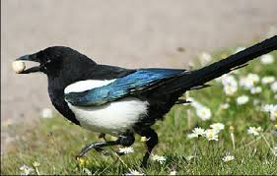
Непоседа пестрая,
Птица длиннохвостая,
Птица говорливая,
Самая болтливая.
Сорока

Slide 4
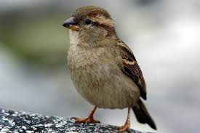
Чик-чирик!
К зернышкам прыг!
Клюй, не робей!
Кто это…
Воробей

Slide 5
Синяя косынка,
Темненькая спинка,
Маленькая птичка
Звать ее…
Синичка

Slide 6
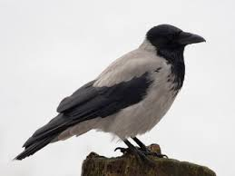
Кар-кар-кар!
Кричит плутовка,
Ну и ловкая воровка!
Все блестящие вещицы
Очень любит эта птица!
И она вам всем знакома,
Как зовут ее?...
Ворона

Slide 7
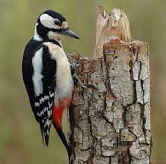
В лесу под щебет, звон и свист
Стучит лесной телеграфист:
Здорово, дрозд-приятель!
И ставит подпись…
Дятел

Slide 8
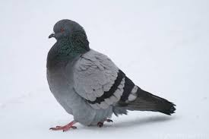
Птицей мира он зовется,
С крыш стрелой к земле несётся,
Если видит гору крошек,
Сизый, белый и хороший.
Голубь

Slide 9
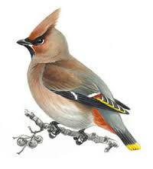
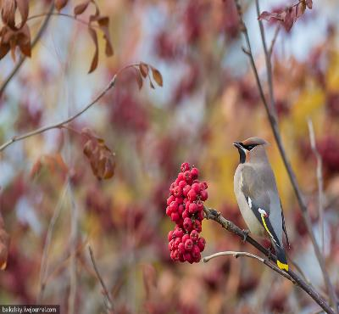
Эти птички с хохолком,
Очень яркие при том.
На рябину прилетели,
Птички эти…
Эти птички с хохолком.
Очень яркие при том.
На рябину прилетели,
Птички эти …
свиристели
Свиристели

Slide 10
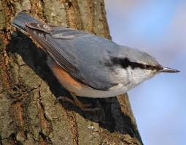
Птичка шумная, свищит,
Прозывался он –ямщик.
Схватит в клюв жука-еда,
По стволам туда- сюда.
Ползает он целый день
Называется …
Поползень

Slide 11
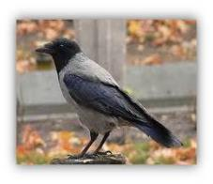
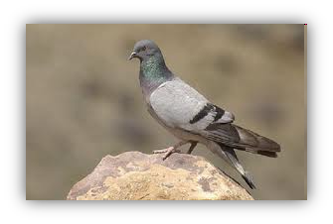
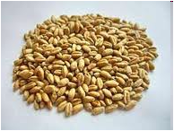
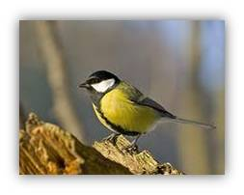
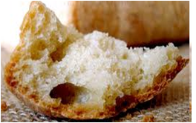
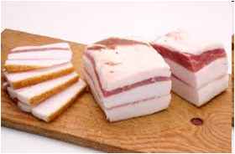
Корм для зимующих птиц

Slide 12
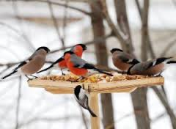
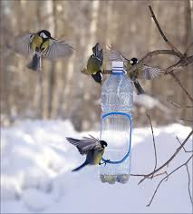
Покормите птиц зимой,
Пусть со всех концов
К вам слетятся, как домой,
Стайки на крыльцо.
Не богаты их корма
Горсть зерна нужна,
Горсть одна-и не страшна
Будет им зима.

